Slide 1
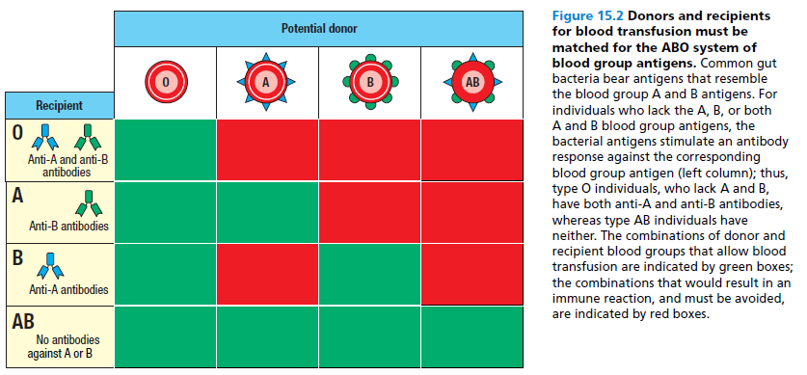
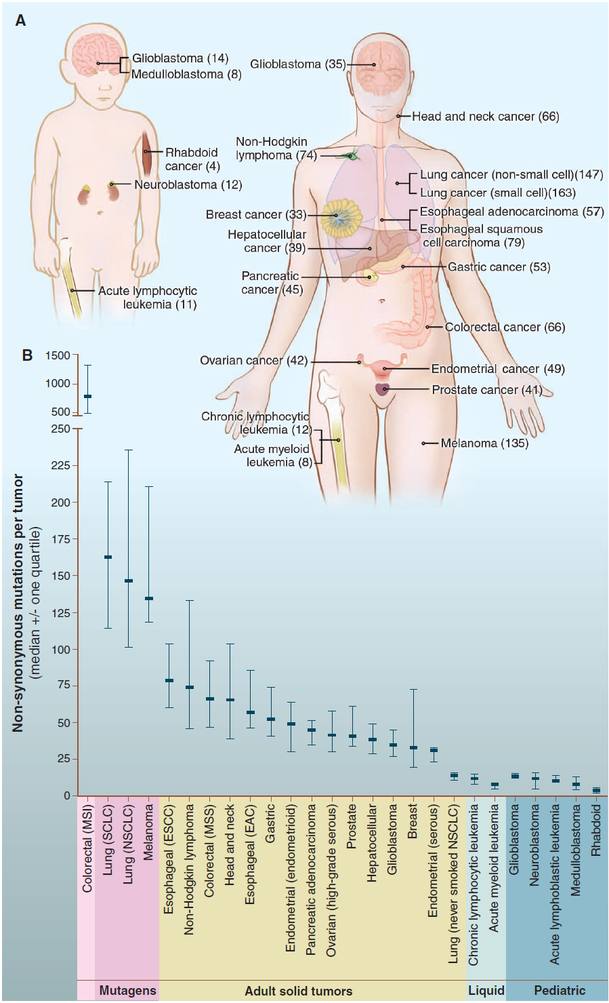
ΑΝΟΣΟΛΟΓΙΑ ΤΗΣ ΜΕΤΑΜΟΣΧΕΥΣΗΣ
Περικλής Γ. Φούκας B’ Εργαστήριο Παθολογικής Ανατομικής Ιατρικής Σχολής, ΕΚΠΑ

Slide 2
Ορολογία
Μεταμόσχευση καλείται η διαδικασία μεταφοράς κυττάρων, ιστών ή οργάνων από ένα άτομο σε ένα άλλο (συνήθως) άτομο.
Αυτόλογο μόσχευμα (autologous graft): από τον ασθενή/δότη στον εαυτό του
Συγγενικό μόσχευμα (syngeneic graft): μόσχευμα από δότη (donor) που είναι γενετικά ταυτόσημος με τον δέκτη π.χ. μεταξύ μονοζυγωτικών διδύμων
Αλλογενές μόσχευμα (αλλομόσχευμα, allogeneic graft): μόσχευμα από δότη ο οποίος διαφέρει γενετικά από τον δέκτη, αλλά ανήκουν και οι δύο στο ίδιο είδος (species) π.χ. μεταξύ παρόμοιων γενετικά ανθρώπων
Ξενογενές μόσχευμα (ξενομόσχευμα, xenogeneic graft): μόσχευμα μεταξύ ατόμων διαφορετικού είδους π.χ. από χοίρο σε άνθρωπο
Αλλοαντιγόνα (alloantigens): τα μόρια τα οποία αναγνωρίζονται σαν ξένα (non-self) σε αλλομοσχεύματα. Τα λεμφοκύτταρα και τα αντισώματα τα οποία αντιδρούν με αλλοαντιγόνα καλούνται αλλοδραστικά (alloreactive)
Ξενοαντιγόνα (xenoantigens): τα μόρια τα οποία αναγνωρίζονται σαν ξένα (non-self) σε ξενομοσχεύματα. Τα λεμφοκύτταρα και τα αντισώματα τα οποία αντιδρούν με αλλοαντιγόνα καλούνται ξενοδραστικά (xenoreactive)

Slide 3
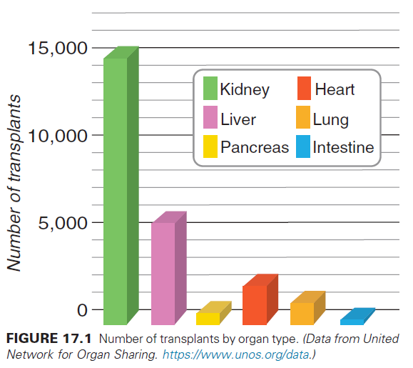

Slide 4
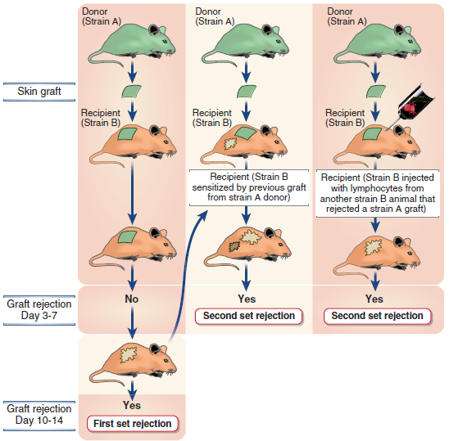
Βασικοί κανόνες της ανοσολογίας της μεταμόσχευσης

Slide 5
Βασικοί κανόνες της ανοσολογίας της μεταμόσχευσης
ΜΝΗΜΗ

Slide 6
Βασικοί κανόνες της ανοσολογίας της μεταμόσχευσης
ΜΝΗΜΗ
ΜΕΣΟΛΑΒΗΣΗ ΛΕΜΦΟΚΥΤΤΑΡΩΝ

Slide 7
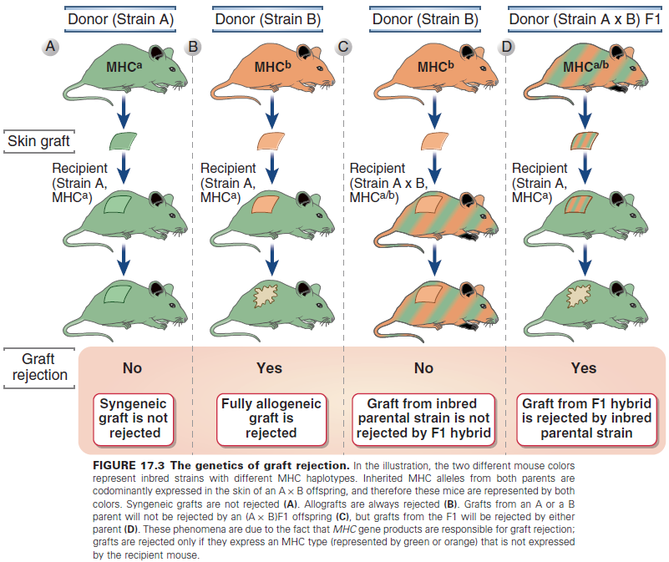
Γενετική της απόρριψης μοσχεύματος

Slide 8
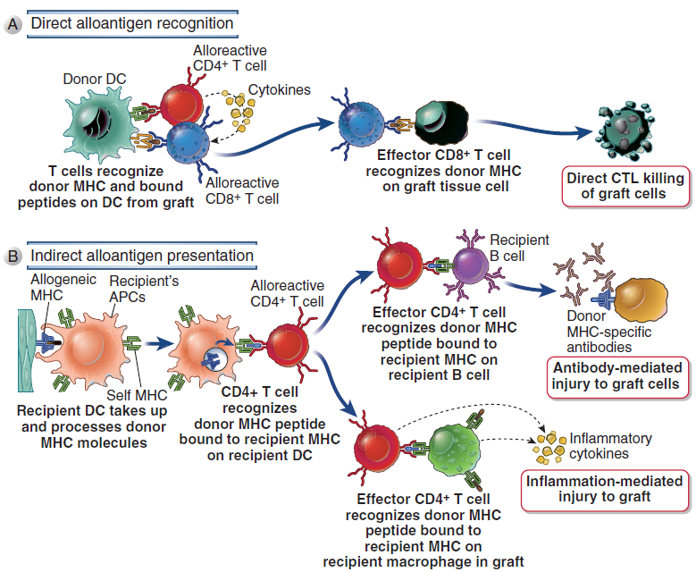
Αναγνώριση των αλλοαντιγόνων από τα Τ λεμφοκύτταρα

Slide 9
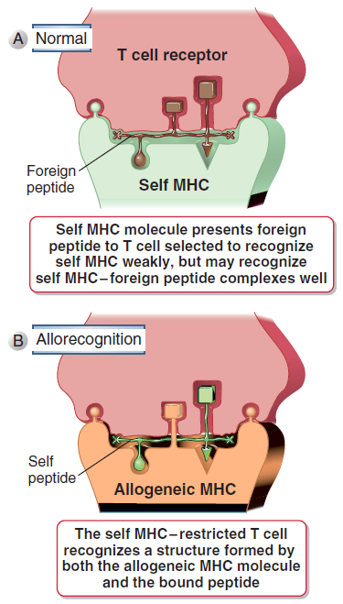
Αναγνώριση των αλλοαντιγόνων από τα Τ λεμφοκύτταρα

Slide 10
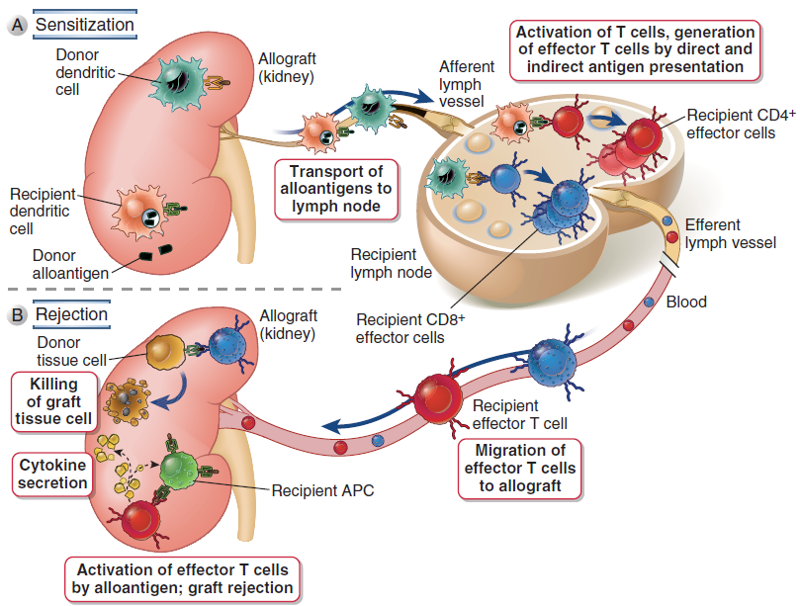
Ενεργοποίηση των αλλοδραστικών Τ λεμφοκυττάρων

Slide 11
Πρότυπα και μηχανισμοί απόρριψης αλλομοσχεύματος
1. Υπεροξεία απόρριψη: εμφανίζεται μέσα στα πρώτα λεπτά/ώρες από την αναστόμωση των αγγείων και χαρακτηρίζεται από θρομβωτική απόφραξη των αγγείων του μοσχεύματος

Slide 12
Πρότυπα και μηχανισμοί απόρριψης αλλομοσχεύματος
1. Υπεροξεία απόρριψη: εμφανίζεται μέσα στα πρώτα λεπτά/ώρες από την αναστόμωση των αγγείων και χαρακτηρίζεται από θρομβωτική απόφραξη των αγγείων του μοσχεύματος

Slide 13
Πρότυπα και μηχανισμοί απόρριψης αλλομοσχεύματος
1. Υπεροξεία απόρριψη: εμφανίζεται μέσα στα πρώτα λεπτά/ώρες από την αναστόμωση των αγγείων και χαρακτηρίζεται από θρομβωτική απόφραξη των αγγείων του μοσχεύματος
Abs που έχουν σχηματιστεί λόγω:
Μεταγγίσεις αίματος
Προηγηθείσες εγκυμοσύνες,
Προηγούμενη μεταμόσχευση

Slide 14
Πρότυπα και μηχανισμοί απόρριψης αλλομοσχεύματος
2. Οξεία απόρριψη: εμφανίζεται συνήθως μετά από μερικές μέρες / λίγες εβδομάδες και χαρακτηρίζεται από ιστικές βλαβες του παρεγχύματος και των αγγείων του μοσχεύματος, σαν αποτέλεσμα της παρουσίας αλλοδραστικών Τ λεμφοκυττάρων και αντισωμάτων

Slide 15
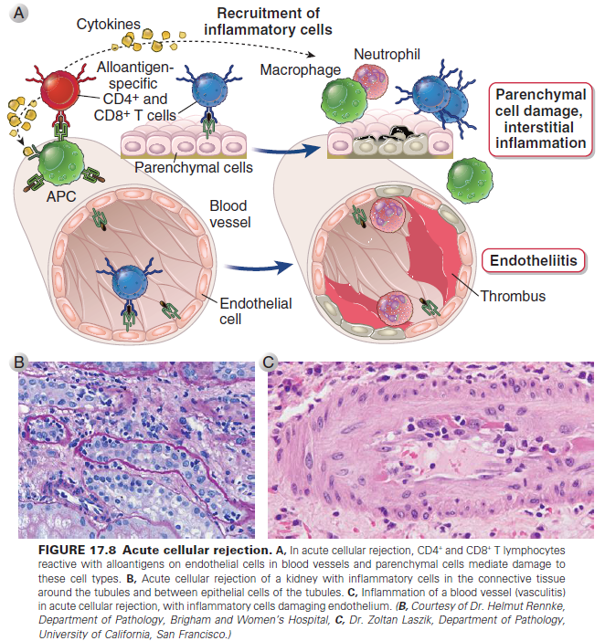
Πρότυπα και μηχανισμοί απόρριψης αλλομοσχεύματος
2. Οξεία απόρριψη: εμφανίζεται συνήθως μετά από μερικές μέρες / λίγες εβδομάδες και χαρακτηρίζεται από ιστικές βλαβες του παρεγχύματος και των αγγείων του μοσχεύματος, σαν αποτέλεσμα της παρουσίας αλλοδραστικών Τ λεμφοκυττάρων και αντισωμάτων

Slide 16
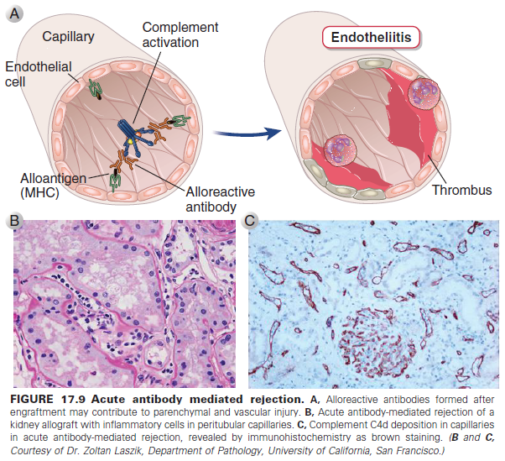
Πρότυπα και μηχανισμοί απόρριψης αλλομοσχεύματος
2. Οξεία απόρριψη: εμφανίζεται συνήθως μετά από μερικές μέρες / λίγες εβδομάδες και χαρακτηρίζεται από ιστικές βλαβες του παρεγχύματος και των αγγείων του μοσχεύματος, σαν αποτέλεσμα της παρουσίας αλλοδραστικών Τ λεμφοκυττάρων και αντισωμάτων

Slide 17
Πρότυπα και μηχανισμοί απόρριψης αλλομοσχεύματος
2. Χρονία απόρριψη: εμφανίζεται ύπουλα μετά από μήνες ή χρόνια και χαρακτηρίζεται από ιστικές βλαβες του παρεγχύματος, κυρίως ισχαιμικού τύπου ίνωση, λόγω υπερπλασίας των λείων μυικών ινών του έσω χιτώνα των αρτηριών και συνοδό αρτηριακή απόφραξη (αγγειοπάθεια μοσχεύματος ή επιταχυνόμενη αρτηριοσκλήρυνση μοσχεύματος).

Slide 18
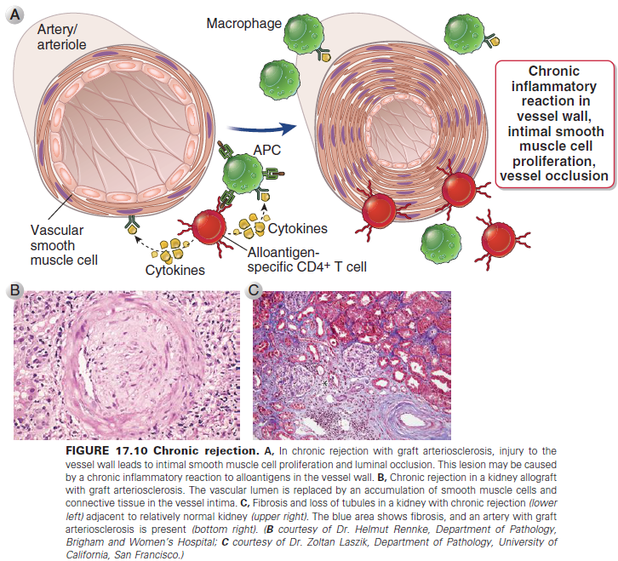
Πρότυπα και μηχανισμοί απόρριψης αλλομοσχεύματος
2. Χρονία απόρριψη: εμφανίζεται ύπουλα μετά από μήνες ή χρόνια και χαρακτηρίζεται από ιστικές βλαβες του παρεγχύματος, κυρίως ισχαιμικού τύπου ίνωση, λόγω υπερπλασίας των λείων μυικών ινών του έσω χιτώνα των αρτηριών και συνοδό αρτηριακή απόφραξη (αγγειοπάθεια μοσχεύματος ή επιταχυνόμενη αρτηριοσκλήρυνση μοσχεύματος).

Slide 19
Μέθοδοι ελάττωσης της ανοσογονικότητας των μοσχευμάτων

Slide 20
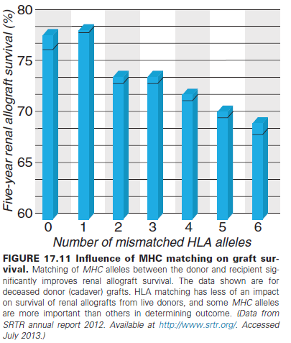
Μέθοδοι ελάττωσης της ανοσογονικότητας των μοσχευμάτων
Σημαντικότερη στρατηγική η επιλογή δότη με HLA αλληλόμορφα (παρ-)όμοια με του δέκτη

Slide 21
Μέθοδοι ελάττωσης της ανοσογονικότητας των μοσχευμάτων
Σημαντικότερη στρατηγική η επιλογή δότη με HLA αλληλόμορφα (παρ-)όμοια με του δέκτη
Για να αποφευχθεί η υπεροξεία απόρριψη, συμβατότητα ΑΒΟ

Slide 22
Μέθοδοι ελάττωσης της ανοσογονικότητας των μοσχευμάτων
Σημαντικότερη στρατηγική η επιλογή δότη με HLA αλληλόμορφα (παρ-)όμοια με του δέκτη
Για να αποφευχθεί η υπεροξεία απόρριψη, συμβατότητα ΑΒΟ
Αποφυγή ισχαιμικής νέκρωσης του μοσχεύματος (καλή συντήρηση, ταχεία μεταφορά και
επέμβαση)

Slide 23
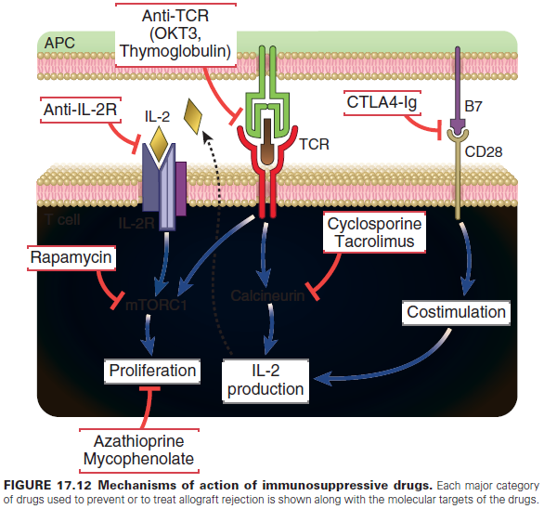
Μέθοδοι ελάττωσης της ανοσογονικότητας των μοσχευμάτων
Σημαντικότερη στρατηγική η επιλογή δότη με HLA αλληλόμορφα (παρ-)όμοια με του δέκτη
Για να αποφευχθεί η υπεροξεία απόρριψη, συμβατότητα ΑΒΟ
Αποφυγή ισχαιμικής νέκρωσης του μοσχεύματος (καλή συντήρηση, ταχεία μεταφορά και
επέμβαση)
4. Ανοσοκαταστολή
Αντιγονοπαρουσιαστικό
κύτταρο
Τ λεμφοκύτταρο

Slide 24
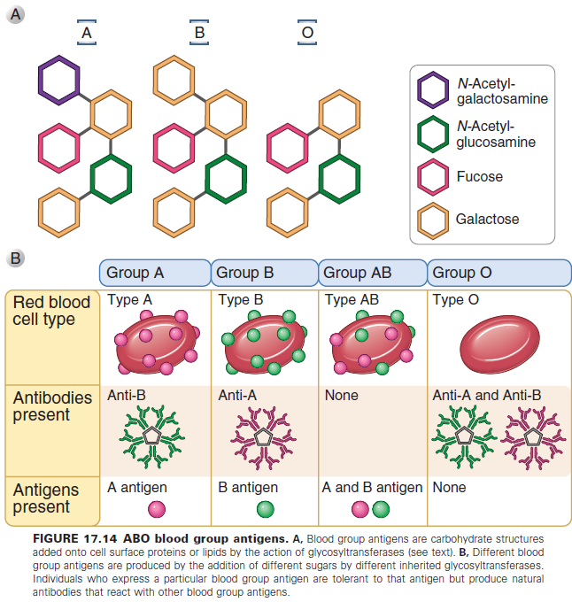
Μετάγγιση αίματος και ομάδες αίματος ΑΒΟ
Natural IgM
Abs

Slide 25
Μετάγγιση αίματος και ομάδες αίματος ΑΒΟ

Slide 26
ΑΝΟΣΟΛΟΓΙΑ ΤΗΣ ΜΕΤΑΜΟΣΧΕΥΣΗΣ
Περικλής Γ. Φούκας B’ Εργαστήριο Παθολογικής Ανατομικής Ιατρικής Σχολής, ΕΚΠΑ
ΕΥΧΑΡΙΣΤΩ

